Slide 1
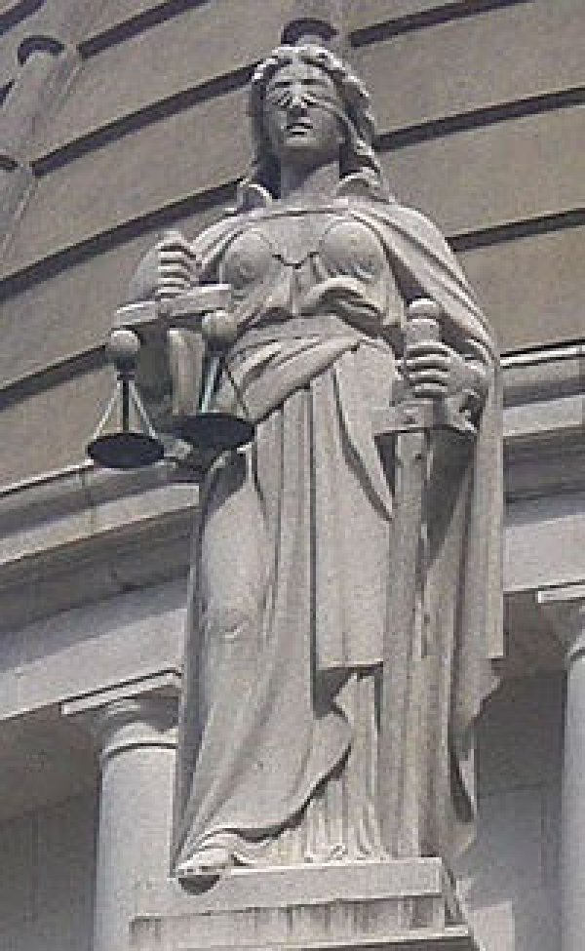
Реализация инновационного регионального проекта «Знакомьтесь, судебная система России» – один из путей социализации старшеклассников
Заместитель директора по воспитательной работе, учитель истории и обществознания Е.В. Поминова

Slide 2

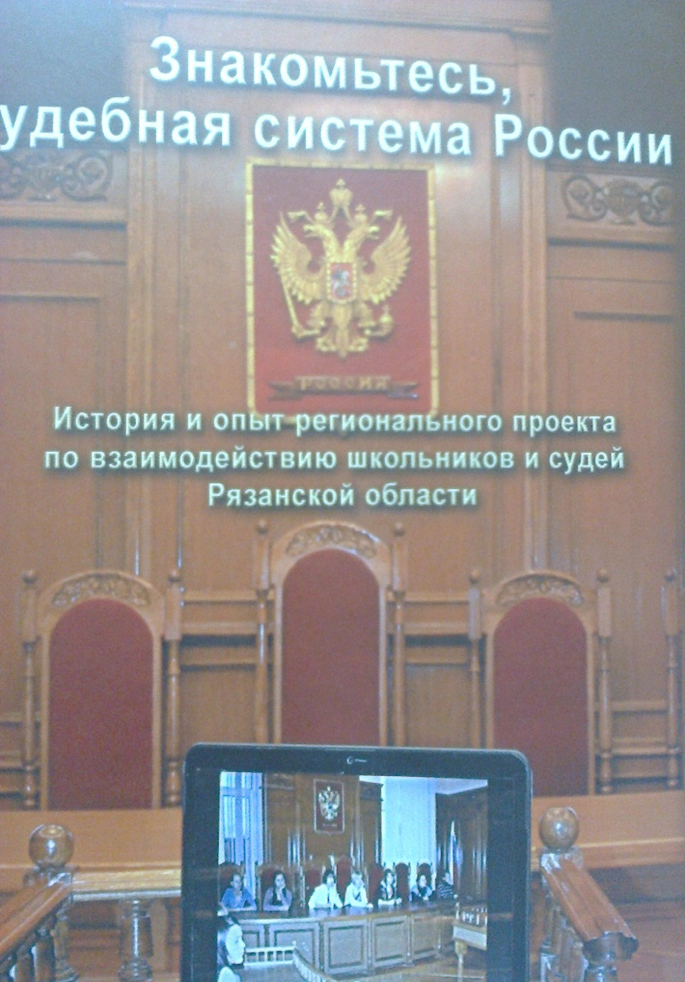

Slide 3
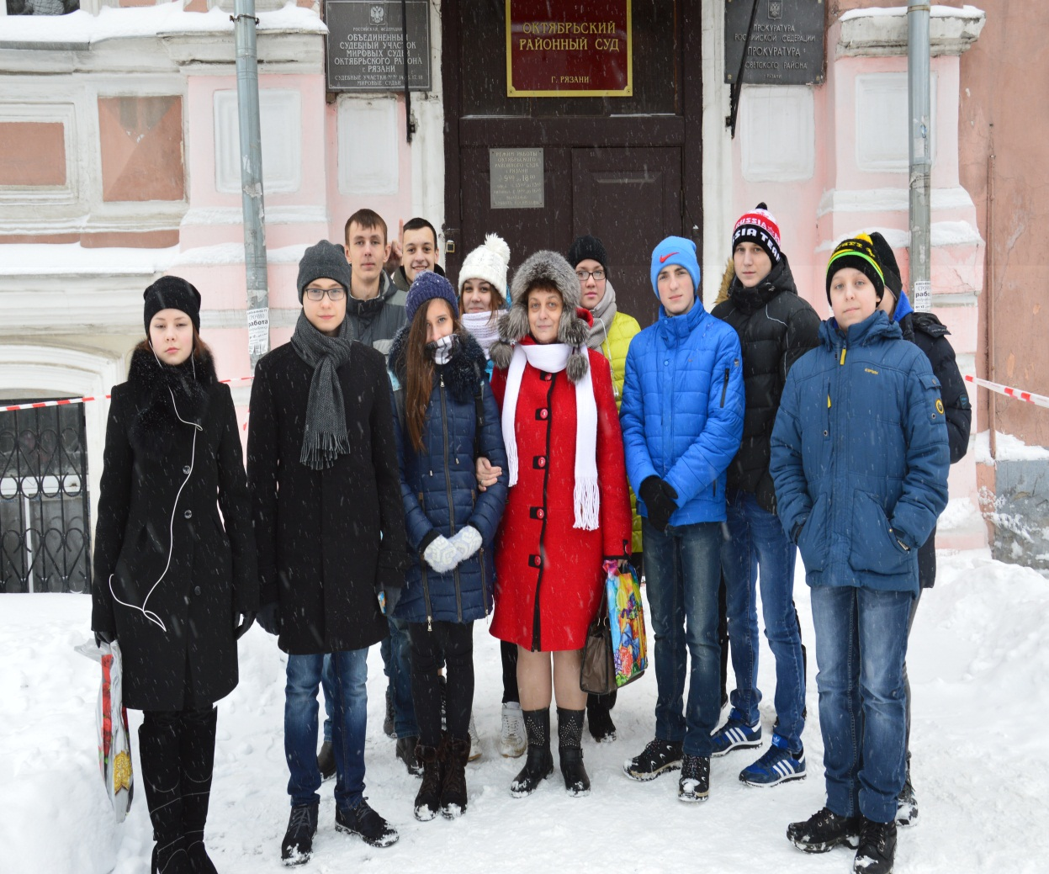
УЧАСТНИКИ ПРОЕКТА
Школа № 2;
Школа № 3;
Школа № 16;
Школа № 19(25);
Школа № 22;
Школа № 35;
Школа № 38;
Школа № 48;
Школа № 52;
Школа № 56

Slide 4
ЦЕЛИ ПРОЕКТА:
Знакомство с механизмом судебной защиты прав граждан;
Постижение основ российского законодательства. регулирующего судопроизводство.
Формирование позитивного отношения к российской судебной системе и к судебному способу защиты граждан.
Знакомство с разнообразием юридических профессий и осмысление их роли в судебном процессе.
Допрофессиональное ориентирование.

Slide 5
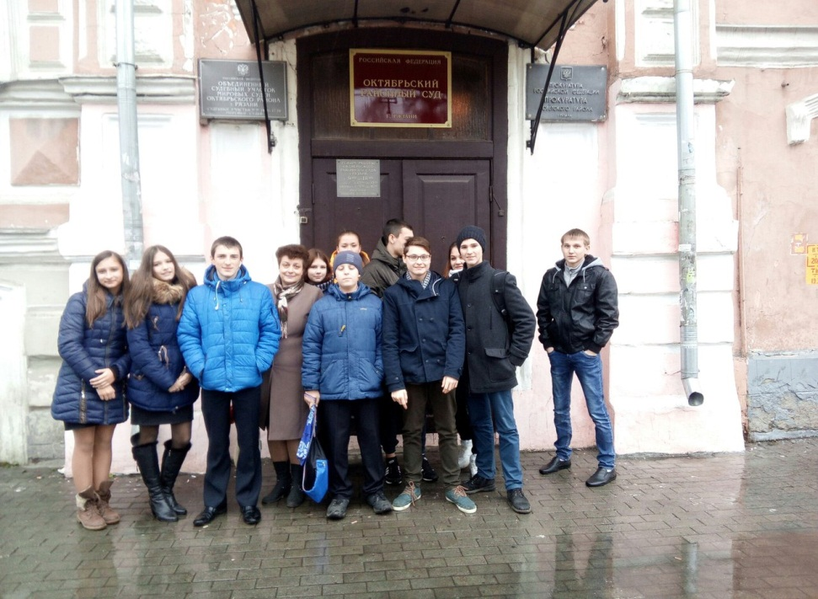
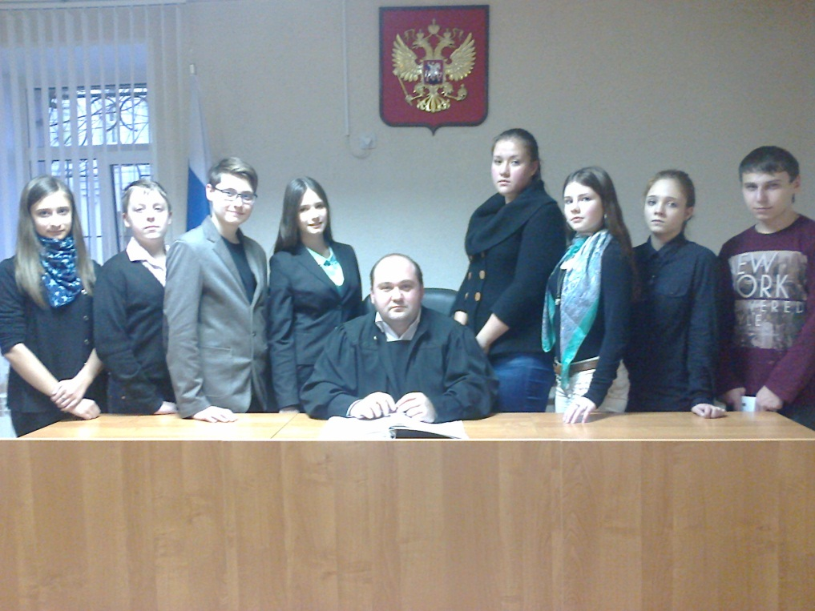
ЭТАПЫ ПРОЕКТА:
Знакомство с работой районного суда

Slide 6
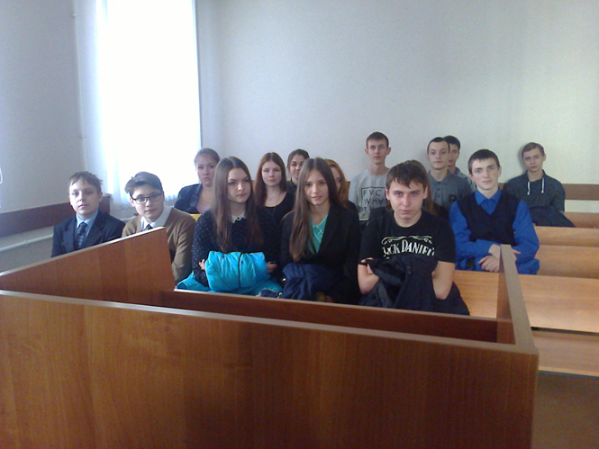
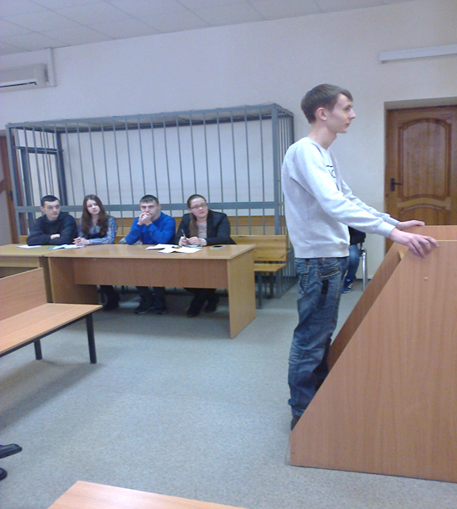

Slide 7
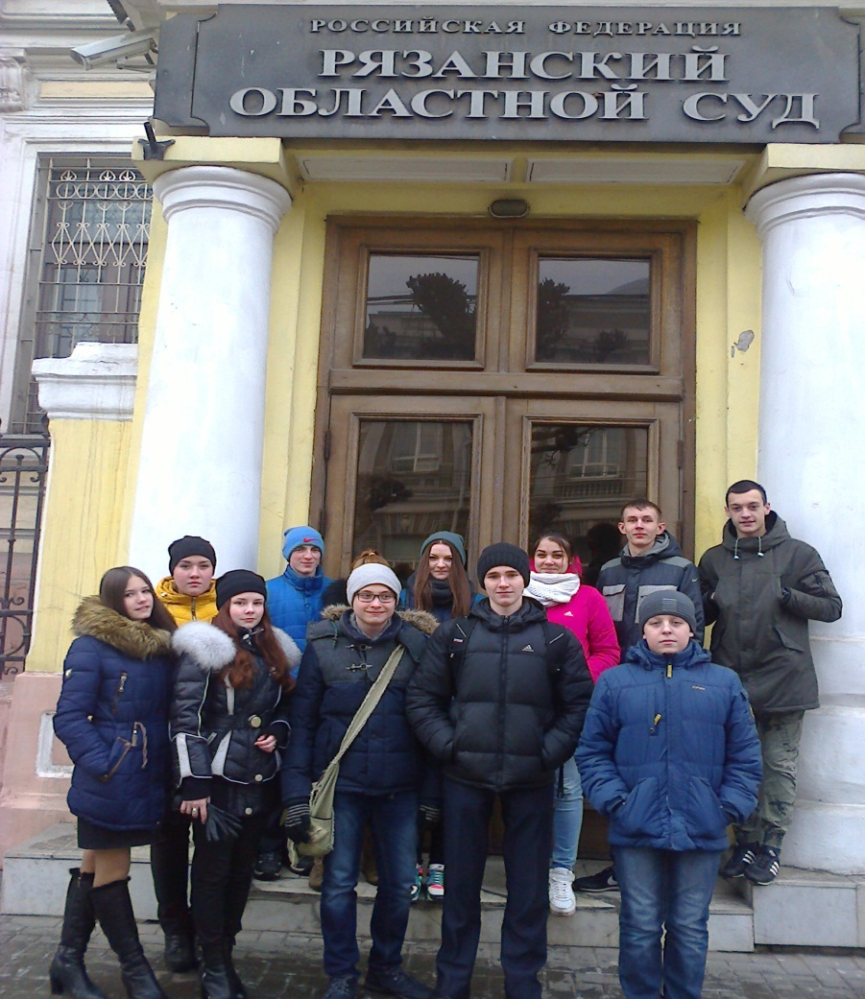
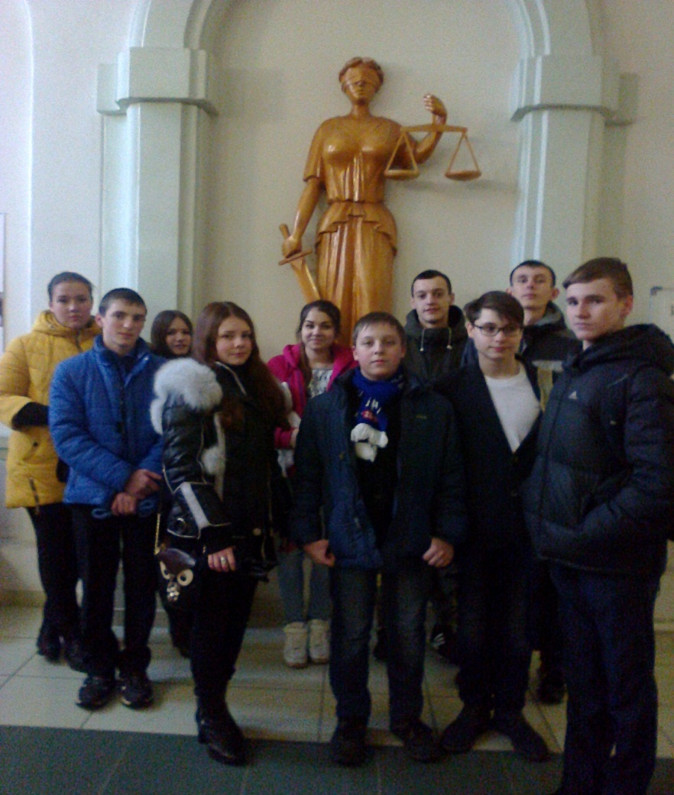
ЭТАПЫ ПРОЕКТА:
2. Посещение областного суда

Slide 8
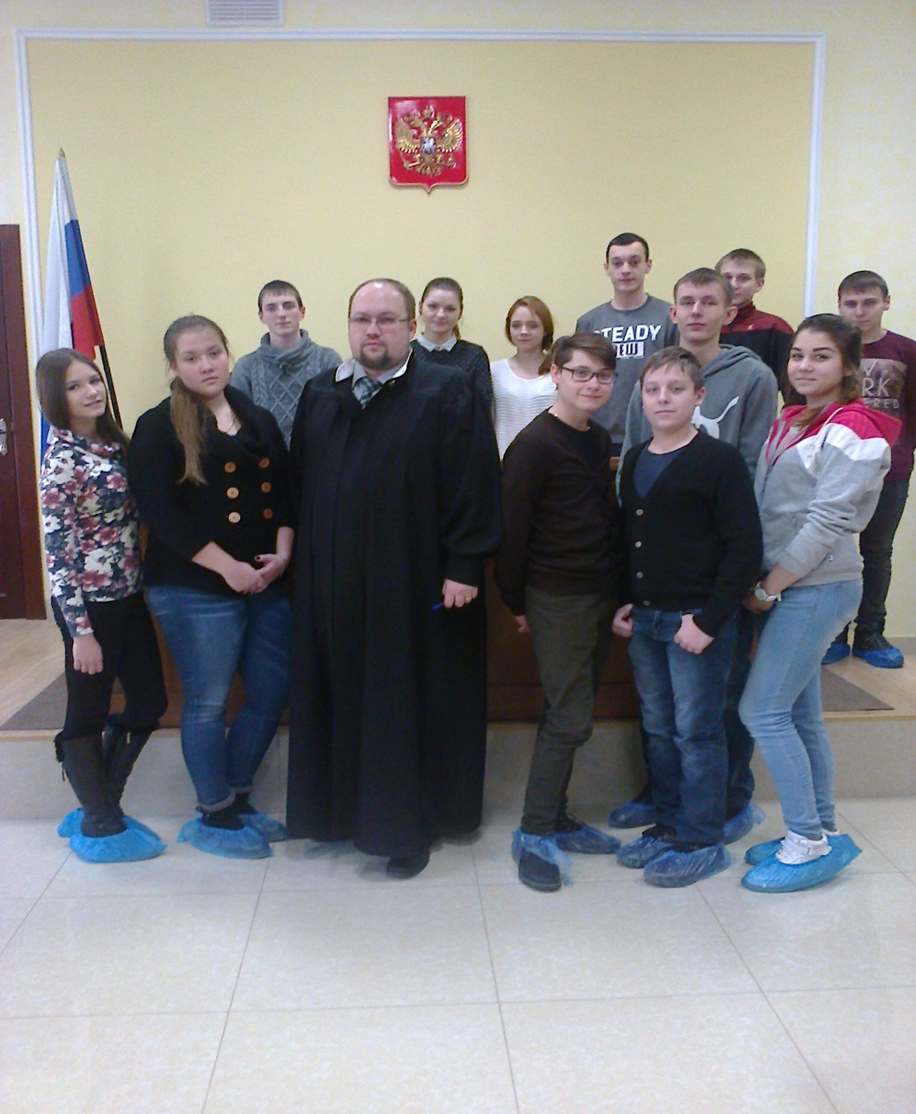
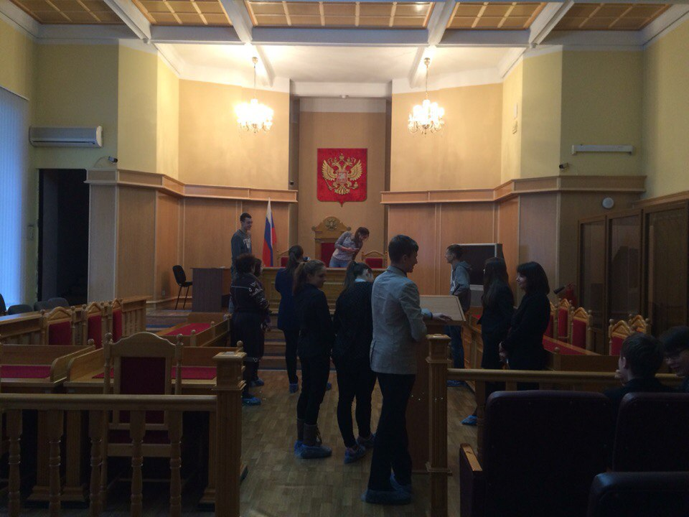

Slide 9
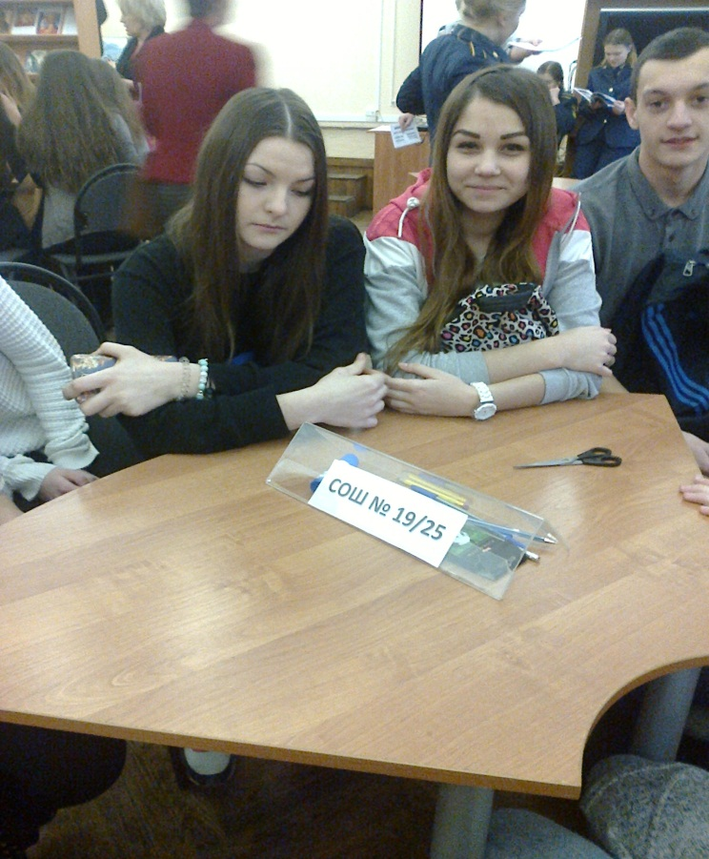
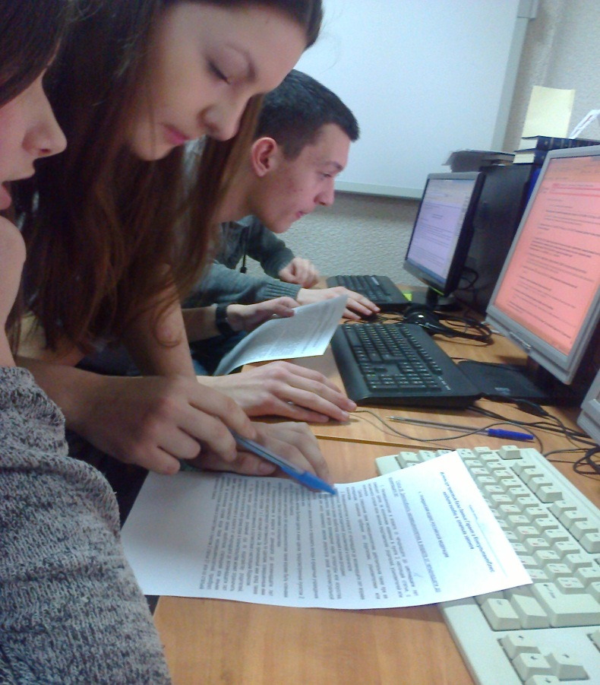
ЭТАПЫ ПРОЕКТА:
3. Участие в квест-игре

Slide 10
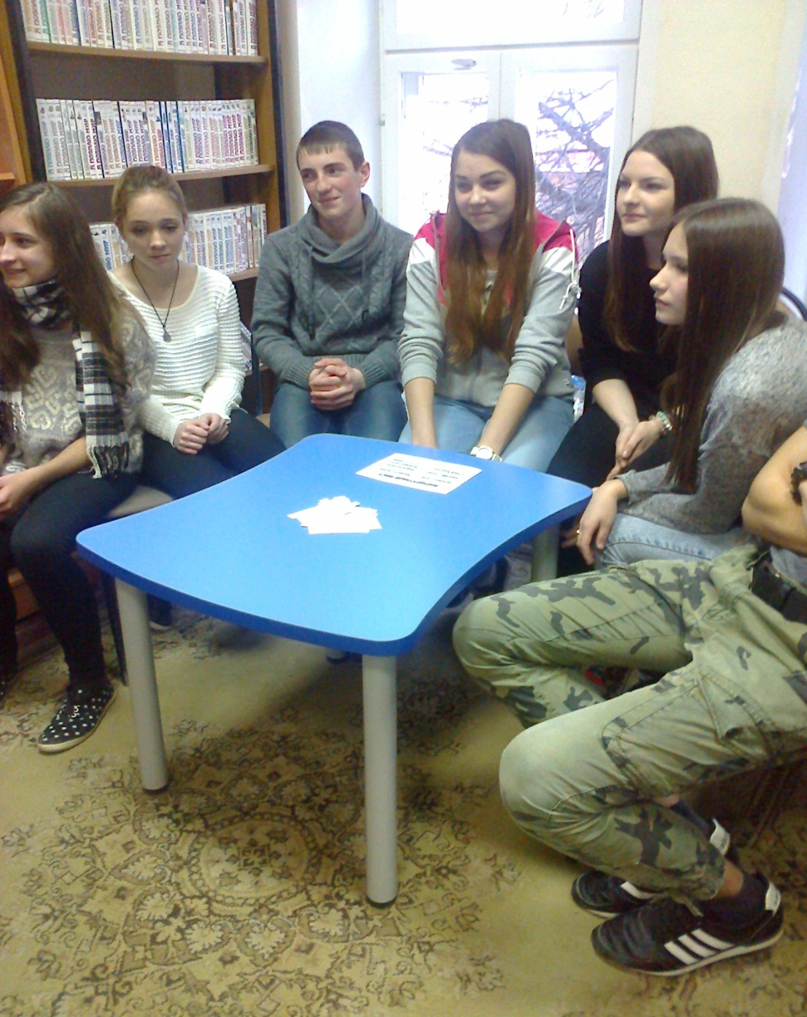


Slide 11
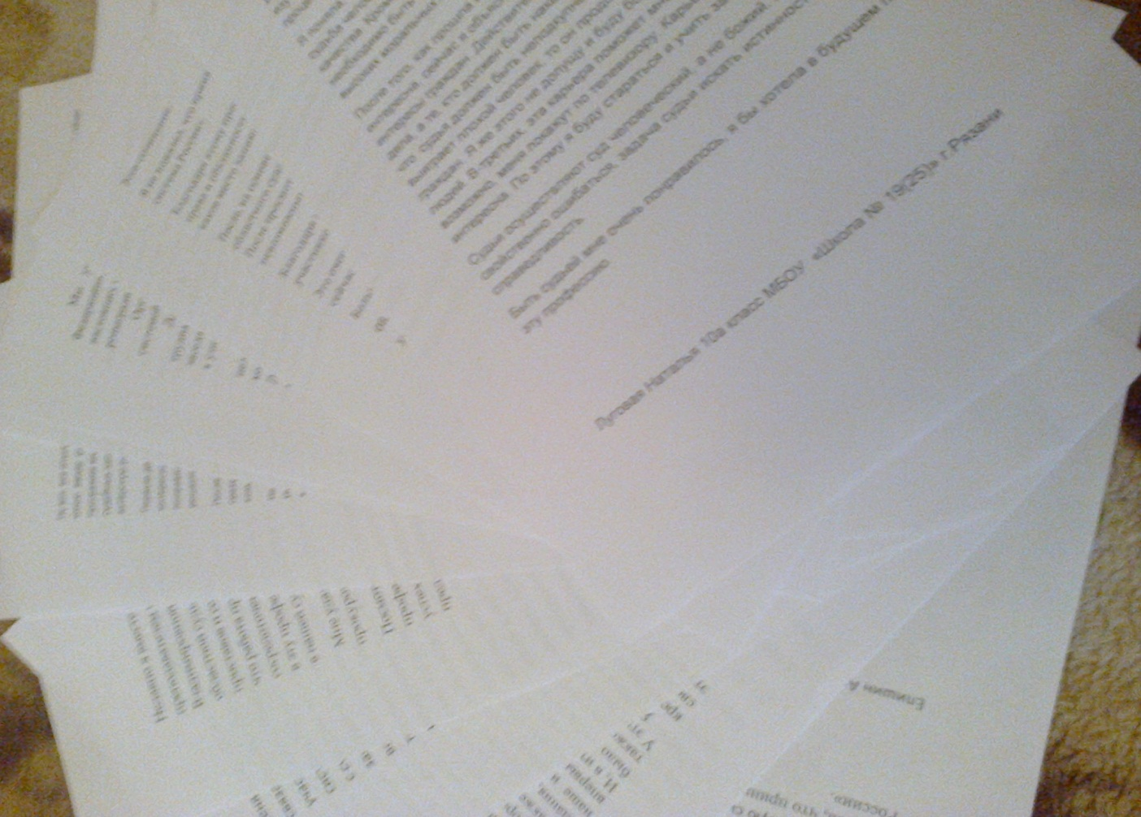
ЭТАПЫ ПРОЕКТА:
4. Конкурс эссе

Slide 12
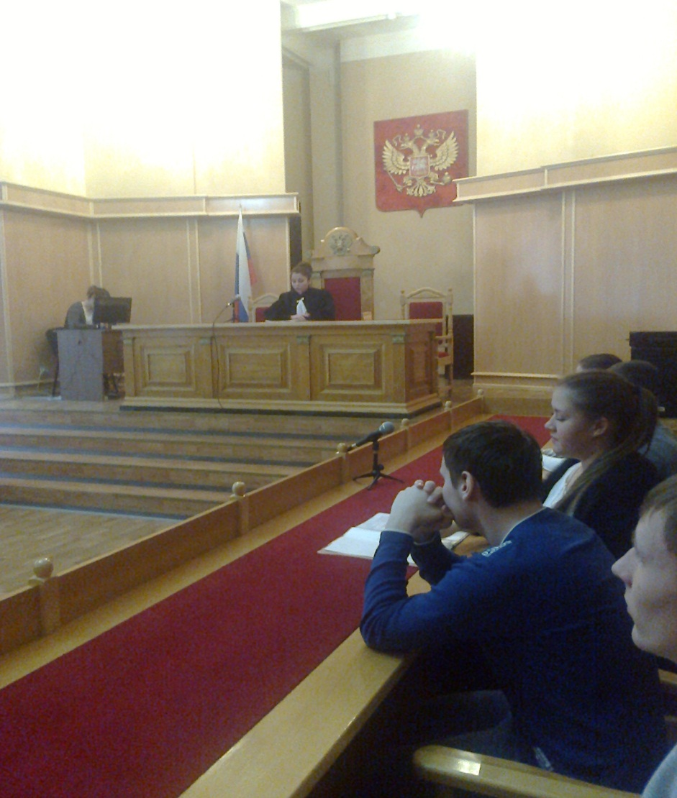
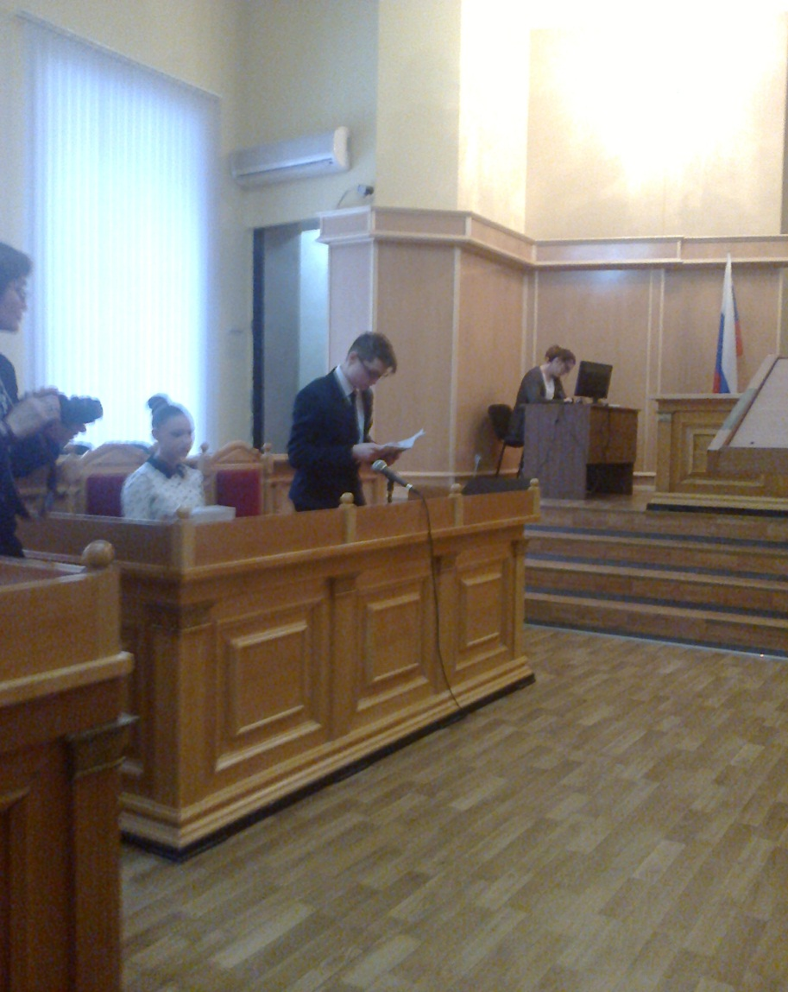
ПРОВЕДЕНИЕ ИГРОВОГО ПРОЦЕССА

Slide 13
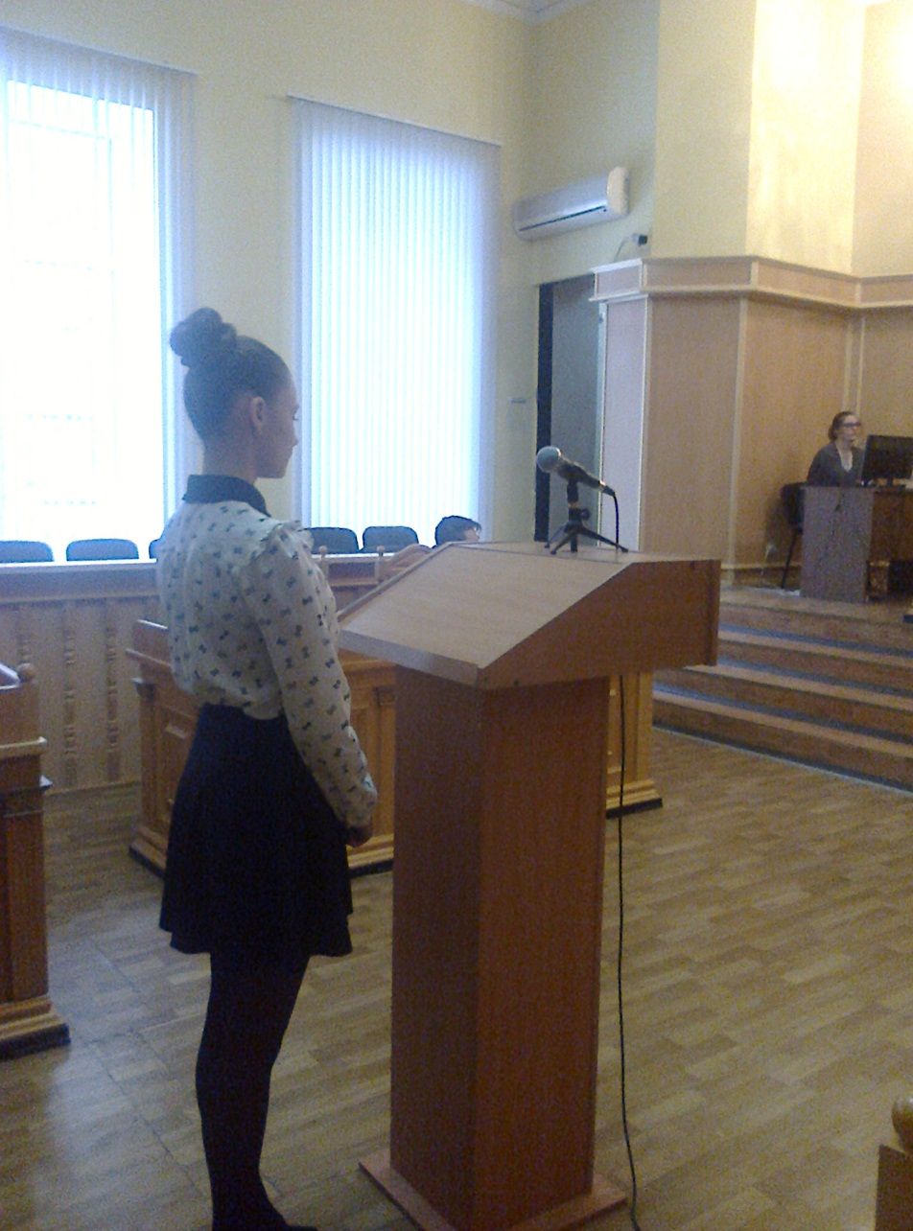
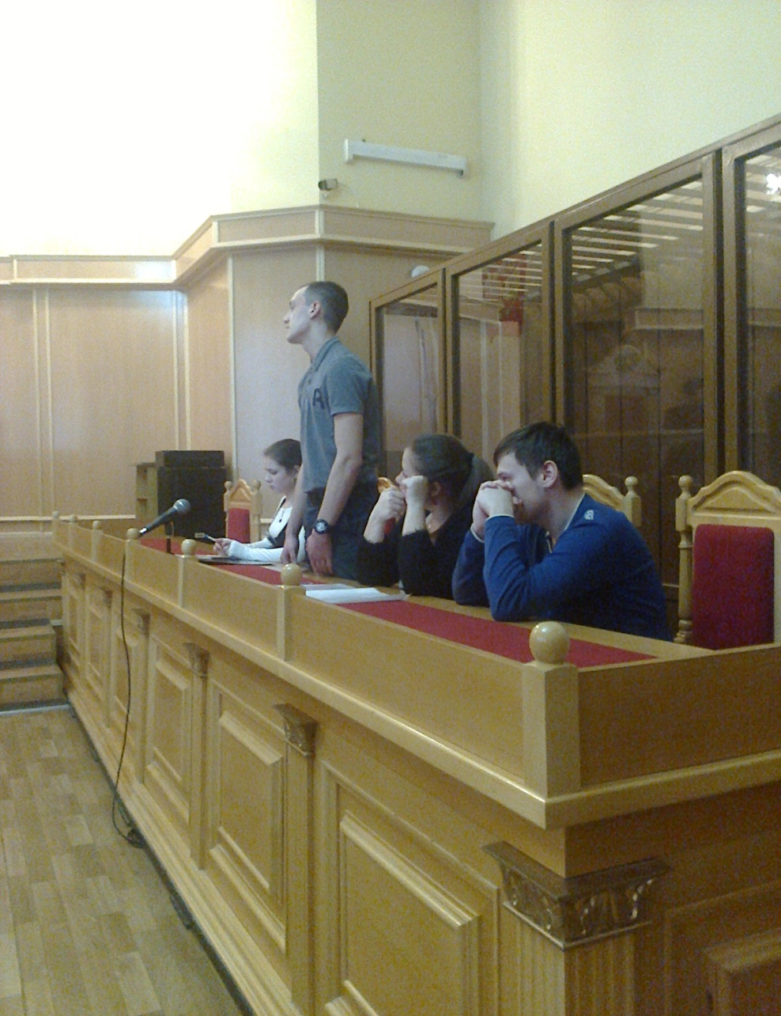

Slide 14
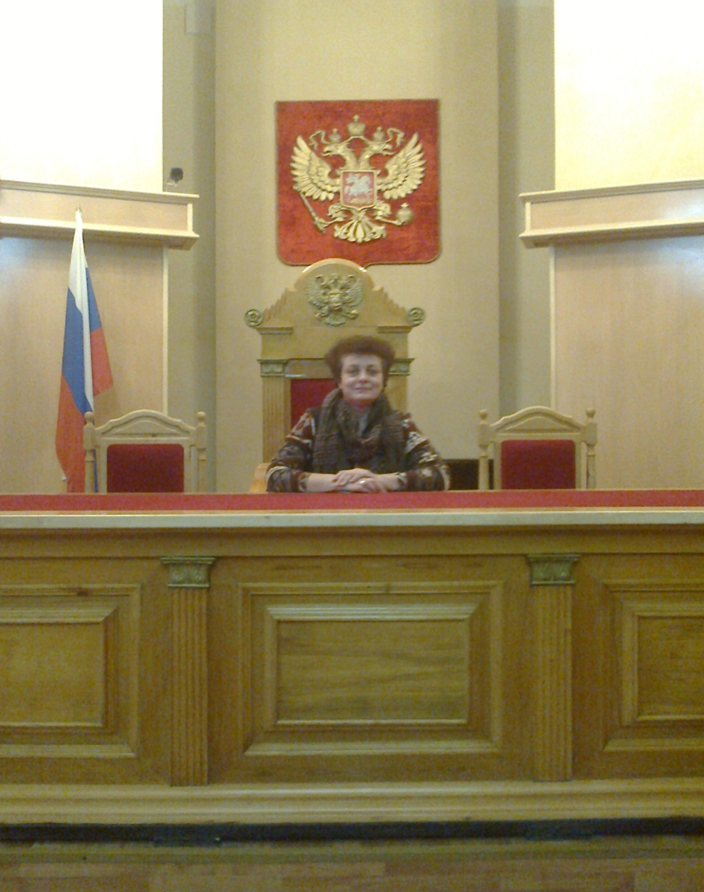
СПАСИБО ЗА ВНИМАНИЕ!!!

